Slide 1
Desequilibrios de material · Bloque 2: Desequilibrios equilibrados
Lección 8
Torre contra dos piezas menores: coordinación
3 partidas y ejemplos · 12 momentos clave
Ajedrez Integral · Oscar Angulo Cubero

Slide 2
Objetivo de la lección
Evaluar la torre (y peón) contra dos piezas menores según la coordinación de las piezas y las columnas abiertas.
Idea guía: Dos piezas menores coordinadas valen más que una torre; la torre necesita columnas abiertas y peones débiles que atacar.
Desequilibrios de material · Lección 8 · Ajedrez Integral

Slide 3
Teoría (1/3)
Torre (y a veces un peón) contra dos piezas menores es un desequilibrio clásico que suele resolverse a favor de las piezas menores cuando están bien coordinadas, porque en conjunto cubren más casillas y se protegen entre sí mejor de lo que una sola torre puede aspirar a hacer sola. Esta lección se concentra en el papel de la coordinación y de las columnas abiertas para decidir quién sale beneficiado.
El primer factor a evaluar es si las piezas menores pueden apoyarse mutuamente sobre casillas clave (por ejemplo, un caballo cubierto por un alfil sobre una casilla fuerte) o si, por el contrario, están desconectadas y son vulnerables cada una por separado. El segundo factor es la existencia de columnas abiertas o semiabiertas: sin ellas, la torre carece de rutas de invasión y queda reducida casi a un espectador, mientras que un par de piezas menores bien coordinadas puede ir fijando debilidades sin prisa.
Desequilibrios de material · Lección 8 · Ajedrez Integral

Slide 4
Teoría (2/3)
El plan típico de las piezas menores consiste en fijar primero la estructura de peones rival, después crear debilidades concretas alrededor de esos peones fijos, y finalmente presionar esas debilidades con maniobras simples y repetidas hasta que el rival no dé más abasto defendiéndolas todas. El plan de la torre, en cambio, depende de la velocidad: buscar columnas abiertas cuanto antes, invadir la séptima fila o el campo rival, y aprovechar que la torre se mueve más rápido de un extremo a otro del tablero que dos piezas menores coordinándose.
El error más frecuente del bando con la torre es dejar pasar el momento en que todavía hay columnas disponibles, permitiendo que el rival cierre el juego y neutralice su única ventaja real (la velocidad). El error más frecuente del bando con las piezas menores es apresurar el ataque antes de haber fijado bien las debilidades rivales, lo que le da a la torre tiempo de sobra para organizar contrajuego en las columnas que sí están disponibles.
Desequilibrios de material · Lección 8 · Ajedrez Integral

Slide 5
Teoría (3/3)
Yilmaz–Mamedov ilustra el plan ganador de las piezas menores en su forma más clara: primero fijar la estructura, después crear debilidades y por último construir presión constante contra esos objetivos fijos, sin necesidad de grandes complicaciones tácticas. Henriquez Villagra–Gokerkan es la versión más técnica y ajustada del mismo tema: un final larguísimo que se decide por el margen más estrecho posible, apenas después de que el caballo blanco consigue liberarse con a3-a4. Leitao–Cubas, en su variante analizada, muestra el caso inverso: torre y dos peones derrotando a las dos piezas menores gracias a la velocidad de las torres para invadir por la columna abierta, un recordatorio de que las torres son, en general, más rápidas que las piezas menores cuando sí tienen columnas para trabajar.
Desequilibrios de material · Lección 8 · Ajedrez Integral

Slide 6
Reglas para recordar
• Antes de evaluar torre contra dos piezas, mira si esas piezas menores están coordinadas o son vulnerables por separado.
• Comprueba si existen columnas abiertas: sin ellas, la torre pierde casi todo su valor práctico.
• Con las piezas menores, fija primero la estructura rival y crea debilidades antes de atacar.
• Con la torre, busca columnas abiertas cuanto antes: no dejes que el rival cierre el juego.
• Recuerda que, teniendo columnas disponibles, las torres suelen ser más rápidas para invadir que dos piezas menores coordinándose.
Desequilibrios de material · Lección 8 · Ajedrez Integral

Slide 7
Mustafa Yilmaz – Nidjat Mamedov (Antalya 2013) 0-1
Tras una apertura de tipo India de Rey, las blancas se lanzan a una aventura táctica con 11.Cg5?! y 13.Cxf7?, entregando sus dos caballos a cambio de una torre y un peón. El resultado es el desequilibrio central del capítulo: torre y peón contra dos caballos, con el punteo material casi igualado pero la posición cerrada favoreciendo a las piezas menores. Las negras fijan primero la estructura débil e4-f4 de las blancas y luego construyen presión pieza a pieza, hasta forzar la concesión decisiva 38.e5 con 37...Ad5!. Un último golpe táctico, 71...Ce3, decide la partida ganando material adicional.
• Con dos caballos coordinados frente a torre y peón, el plan ganador consiste en fijar primero la estructura de peones rival y luego atacarla sistemáticamente con las piezas.
• Forzar un avance de peón indeseado en el bando rival (como e4-e5) puede convertir una ventaja aparente en una debilidad estructural permanente y fácil de explotar.
• La iniciativa y la actividad de las piezas menores compensan ampliamente la falta de torres cuando el bando de la torre carece de líneas abiertas para invadir.
Desequilibrios de material · Lección 8 · Ajedrez Integral

Slide 8
Planilla: Mustafa Yilmaz – Nidjat Mamedov
1.c4 1…Cf6 2.Cf3 2…g6 3.Cc3 3…Ag7 4.g3 4…O-O 5.Ag2 5…d6 6.O-O 6…e5 7.d4 7…Cbd7 8.Dc2 8…c6 9.Td1 9…Te8 10.dxe5 10…dxe5 11.Cg5?! 11…De7 12.Cce4 12…h6 13.Cxf7? 13…Dxf7 14.Cd6 14…De7 15.Cxe8 15…Dxe8 16.b4 16…Cb6 17.c5 17…Cbd5 18.e4 18…Cc7 19.Ab2 19…a5 20.a3 20…a4 21.f4 21…exf4 22.gxf4 22…Ae6 23.Td2 23…Ab3 24.Dd3 24…Df7 25.Df3 25…Te8 26.Te1 26…Ce6 27.Tf2 27…Ch5 28.Axg7 28…Dxg7 29.Dg4 29…Cf6 30.Dg3 30…Cd4 31.Rh1 31…Cc2 32.Tee2 32…Cd4 33.Te3 33…Ch5 34.Dg4 34…Cf5 35.Te1 35…Cf6 36.Dh3 36…Rh7 37.Td2 37…Ad5! 38.e5 38…Axg2+?! 39.Dxg2 39…Cd5 40.Tf2 40…Df7 41.De4 41…De6 42.Dd3 42…Tf8 43.b5! 43…Cg7 44.bxc6 44…Dxc6 45.De4 45…Dxc5 46.Tc2 46…Da5?! 47.Tf1 47…Db5 48.Tcc1 48…Tf5 49.Tb1 49…Dc6 50.Tbc1 50…De6?! 51.Tc5 51…Ce7 52.Dxb7 52…Th5 53.Tc3 53…Cef5 54.Td1 54…Th4 55.Dd5 55…Db6 56.Dd2 56…h5 57.h3 57…Ce6 58.Tf1 58…Cfd4 59.Rh2 59…Db7 60.Td3 60…De4 61.Te3 61…Df5 62.Dd3 62…Df7?! 63.Tg3 63…Cf5 64.Tgf3 64…Db7 65.Tb1 65…Dc6 66.Tbf1 66…Rh6 67.T3f2 67…Db7 68.Tb1 68…Df7? 69.Tbf1? 69…Rg7 70.Rg1? 70…Da7 71.Rh2 71…Ce3 72.f5 72…Cxf1+ 73.Dxf1 73…Cg5 74.fxg6 74…Txh3+ 75.Rg1 75…Ce4 0-1
Desequilibrios de material · Lección 8 · Ajedrez Integral

Slide 9
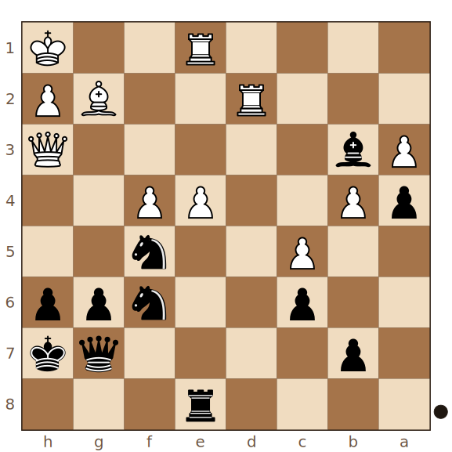
Mustafa Yilmaz – Nidjat Mamedov · momento clave 1/4
Las blancas acaban de jugar 37.Td2, defendiendo el peón e4 pero sin resolver el problema de fondo. ¿Qué jugada de alfil fuerza una concesión estructural decisiva en el centro?
Juegan negras
Pista: Piensa en una pieza negra que pueda instalarse en una diagonal clave, atacando directamente el peón e4 y obligando a las blancas a avanzarlo.
Solución: 37…Ad5!
37...Ad5! ataca el peón e4 de forma que las blancas no pueden sostenerlo con piezas, forzando 38.e5, lo que debilita permanentemente las casillas d5 y f5 y convierte al peón f4 en un blanco fijo para el resto de la partida.
Desequilibrios de material · Lección 8 · Ajedrez Integral

Slide 10
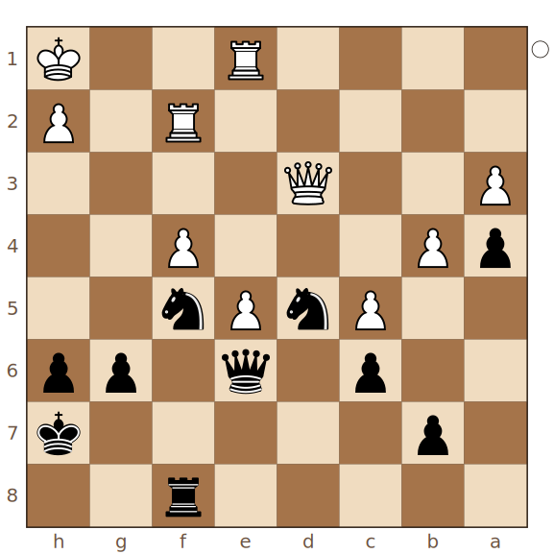
Mustafa Yilmaz – Nidjat Mamedov · momento clave 2/4
Aunque la posición ya es objetivamente perdida para las blancas, ¿qué avance de peón en el flanco de dama ofrece las mejores chances prácticas al abrir líneas para las torres?
Juegan blancas
Pista: Piensa en un avance de peón en el flanco de dama, aceptando perder ese peón a cambio de actividad para las torres.
Solución: 43.b5!
43.b5! es la mejor decisión práctica: abre líneas en el flanco de dama, dando a las torres blancas alguna posibilidad de generar contrajuego, algo imprescindible frente a la coordinación de las piezas menores negras.
Desequilibrios de material · Lección 8 · Ajedrez Integral

Slide 11
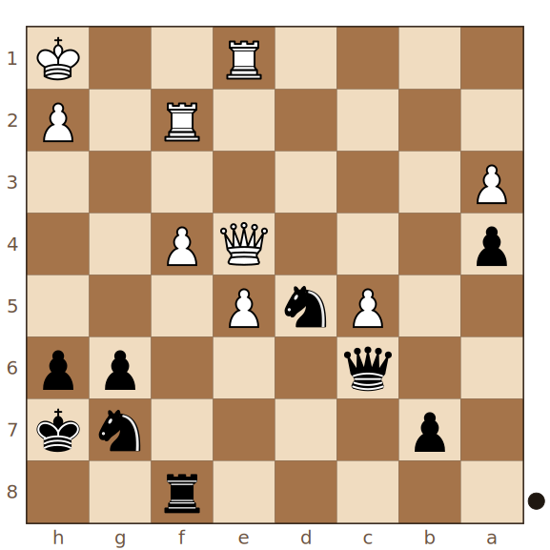
Mustafa Yilmaz – Nidjat Mamedov · momento clave 3/4
Las blancas amenazan reactivar su juego con la dama en e4. ¿Cómo recuperan las negras el peón sacrificado sin perder tiempo ni coordinación?
Juegan negras
Pista: Piensa en una captura directa que además centraliza la dama negra.
Solución: 45…Dxc5
45...Dxc5! recupera el peón cedido en la jugada anterior sin conceder nada a cambio: las negras igualan el material y conservan intacta su ventaja posicional gracias a la superioridad de las piezas menores.
Desequilibrios de material · Lección 8 · Ajedrez Integral

Slide 12
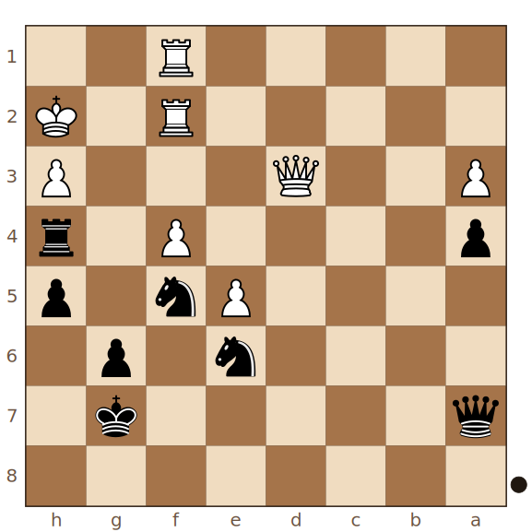
Mustafa Yilmaz – Nidjat Mamedov · momento clave 4/4
El caballo negro puede saltar a una casilla que ataca la torre y amenaza mate. ¿Cuál es esa jugada decisiva?
Juegan negras
Pista: Piensa en un salto de caballo hacia el centro que ataque la torre en f1 y abra la amenaza de mate con la torre en h3.
Solución: 71…Ce3
71...Ce3! ataca la torre f1 y amenaza mate con ...Txh3+, ganando como mínimo la calidad. A partir de aquí las negras entran en una posición decisivamente ganadora, con pieza de ventaja.
Desequilibrios de material · Lección 8 · Ajedrez Integral

Slide 13
Qué nos deja esta partida
• Antes de sacrificar material para buscar complicaciones tácticas, calcula bien si el resultado realmente te favorece: dos caballos por torre y peón puede parecer suficiente compensación material, pero en una posición cerrada suele beneficiar al bando de las piezas menores.
• Frente a torre y peón contra piezas menores, el plan ganador es fijar primero la estructura de peones rival y luego presionarla con todas las piezas disponibles, forzando concesiones estructurales permanentes.
• Ante una posición ya perdida, buscar actividad práctica (como abrir líneas con un sacrificio de peón) puede complicarle la tarea al rival, aunque no cambie el resultado final.
Desequilibrios de material · Lección 8 · Ajedrez Integral

Slide 14
Cristobal Henriquez Villagra – Cem Kaan Gokerkan (Barcelona 2019) 1-0
Partida técnica y muy disputada que, tras una serie de cambios en el medio juego, desemboca en la estructura central del capítulo: caballo y alfil contra torre. Ambos bandos cometen imprecisiones en un final extremadamente delicado, pero las blancas logran resolver primero el problema de su peón a3, liberar al caballo y crear un peón pasado decisivo en el flanco de dama. La conversión exige una técnica exquisita, y el resultado se decide por el margen más estrecho posible.
• En los finales de caballo y alfil contra torre, la posición suele estar relativamente equilibrada si no hay peones fijos ni casillas débiles claras: el detalle que inclina la balanza puede ser un solo peón vulnerable.
• El bando de la torre cuenta con el recurso de cambiar peones centrales (por ejemplo ...e4-e3) para simplificar y acercarse a las tablas; dejar pasar esa oportunidad suele ser decisivo.
• Una vez resuelto el problema estructural propio, el bando de las piezas menores gana en velocidad de coordinación y puede crear y apoyar un peón pasado mucho más rápido de lo que la torre puede generar contrajuego.
Desequilibrios de material · Lección 8 · Ajedrez Integral

Slide 15
Planilla: Cristobal Henriquez Villagra – Cem Kaan Gokerkan
1.d4 1…Cf6 2.c4 2…g6 3.Cc3 3…Ag7 4.e4 4…d6 5.h3 5…O-O 6.Ae3 6…c5 7.Cf3 7…cxd4 8.Cxd4 8…b6 9.g3 9…Ad7 10.Ag2 10…Cc6 11.Tc1 11…Cxd4 12.Axd4 12…Tc8 13.Dd3 13…Ah6 14.Td1 14…e5 15.Ae3 15…Axe3 16.Dxe3 16…Txc4 17.Txd6 17…De7 18.Td2 18…Dc5 19.O-O 19…Ae6 20.Df3 20…Rg7 21.Tfd1 21…Te8 22.a3 22…h5 23.Af1 23…Td4 24.b4 24…Dc8 25.Txd4 25…exd4 26.Cb5 26…Te7 27.Cd6 27…Dc3 28.Dd3 28…Td7 29.Dxd4? 29…Dxd4 30.Txd4 30…Cxe4! 31.Ce8+! 31…Rf8 32.Txe4 32…Td1! 33.Txe6! 33…fxe6 34.Cc7?! 34…Re7 35.Cb5 35…a6 36.Cc7 36…a5 37.bxa5 37…bxa5 38.Cb5 38…Ta1 39.Rg2 39…Rf6?! 40.Ae2 40…Ta2 41.Af3 41…Re5 42.h4 42…Rf6? 43.Rf1 43…Tb2 44.a4 44…Tb4 45.Ad1 45…g5 46.hxg5+ 46…Rxg5 47.Ca7 47…Tc4 48.Re2 48…e5 49.Cb5 49…h4 50.gxh4+ 50…Txh4 51.Cc3 51…Th3 52.Ce4+ 52…Rf4 53.Cd6? 53…Ta3 54.Cc4 54…Ta2+? 55.Re1 55…e4 56.Ab3 56…Ta1+ 57.Re2 57…Tb1? 58.Ac2 58…Tc1? 59.Ce3! 59…Re5 60.Rd2 60…Th1 61.Cc4+ 61…Rd5 62.Cxa5 62…Tf1 63.Re2 63…Tc1 64.Ab3+ 64…Rd4 65.Ad1 65…Tb1 66.Ac2 66…Tb6 67.Cb3+ 67…Rc3 68.Ad1 68…Td6 69.Re1 69…Rd3 70.Cc1+ 70…Rd4 71.Ce2+ 71…Rd3 72.Cf4+ 72…Rc3 73.Cg2 73…Rb2 74.Ae2 74…Rc1?! 75.Ce3 75…Td2 76.Ac4 76…Tb2 77.Ad5 77…Tb4 78.Ac6! 78…Rb2 79.a5! 79…Tb3 80.a6 1-0
Desequilibrios de material · Lección 8 · Ajedrez Integral

Slide 16
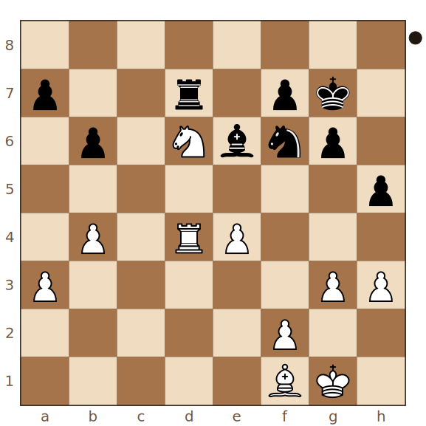
Cristobal Henriquez Villagra – Cem Kaan Gokerkan · momento clave 1/5
Las blancas acaban de recapturar en d4 con la torre. Las negras tienen un golpe táctico que gana un peón central y complica la posición del caballo blanco en d6. ¿Cuál es?
Juegan negras
Pista: Piensa en una captura de caballo hacia el centro que ataque directamente a la torre en d4.
Solución: 30…Cxe4!
30...Cxe4! captura el peón central con tiempo, ya que 31.Txe4? Txd6 deja a las blancas luchando por las tablas. El caballo negro se activa justo a tiempo para complicar el plan de conversión blanco.
Desequilibrios de material · Lección 8 · Ajedrez Integral

Slide 17
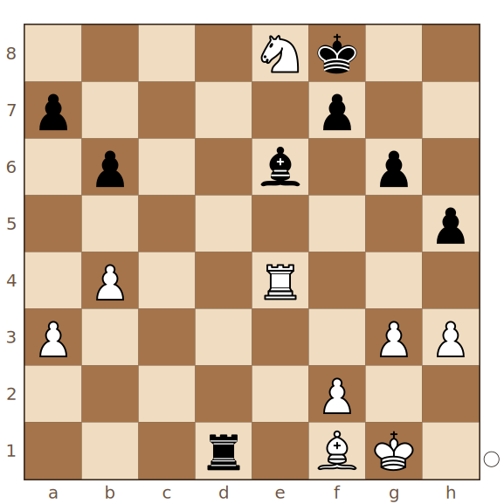
Cristobal Henriquez Villagra – Cem Kaan Gokerkan · momento clave 2/5
Las negras amenazan recuperar la pieza con ...Rxe8 o ...Axh3. ¿Qué sacrificio de calidad mantiene vivas las esperanzas de victoria para las blancas?
Juegan blancas
Pista: Piensa en una captura de torre por alfil en e6, buscando transformar la partida en caballo y alfil contra torre.
Solución: 33.Txe6!
33.Txe6! es el único intento práctico de jugar a ganar: tras 33...fxe6 se llega a la estructura característica del capítulo, caballo y alfil contra torre, que exigirá mucha técnica pero ofrece genuinas chances de victoria.
Desequilibrios de material · Lección 8 · Ajedrez Integral

Slide 18
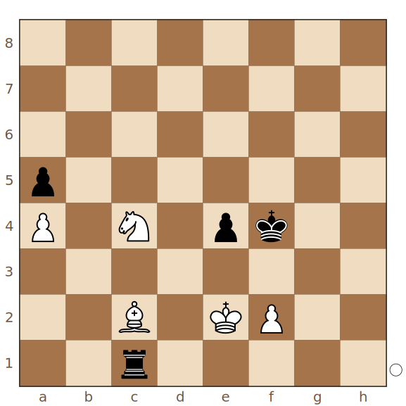
Cristobal Henriquez Villagra – Cem Kaan Gokerkan · momento clave 3/5
Las negras acaban de cometer un nuevo error, perdiendo el peón a5. ¿Qué salto de caballo consolida por completo la ventaja blanca, amenazando capturar el peón e4?
Juegan blancas
Pista: Piensa en un caballo saltando hacia el centro, hacia una casilla desde la que ataca directamente el peón avanzado negro.
Solución: 59.Ce3!
59.Ce3! amenaza capturar el peón e4 y asegura el dominio total de la posición, dejando a las negras sin ningún recurso defensivo activo.
Desequilibrios de material · Lección 8 · Ajedrez Integral

Slide 19
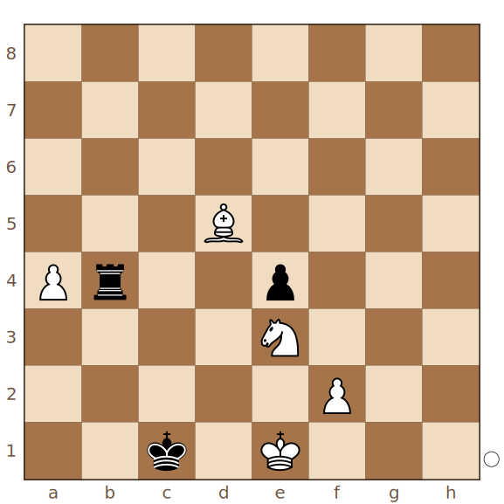
Cristobal Henriquez Villagra – Cem Kaan Gokerkan · momento clave 4/5
Las blancas quieren avanzar su peón pasado en el flanco de dama, pero antes deben resolver la defensa negra sobre esa casilla. ¿Qué jugada de alfil amenaza directamente el avance decisivo?
Juegan blancas
Pista: Piensa en reubicar el alfil a una casilla desde la que controle la casilla de paso del peón a.
Solución: 78.Ac6!
78.Ac6! amenaza directamente a4-a5, dejando en claro que el peón pasado ya no puede detenerse sin que las negras entreguen la torre a cambio.
Desequilibrios de material · Lección 8 · Ajedrez Integral

Slide 20
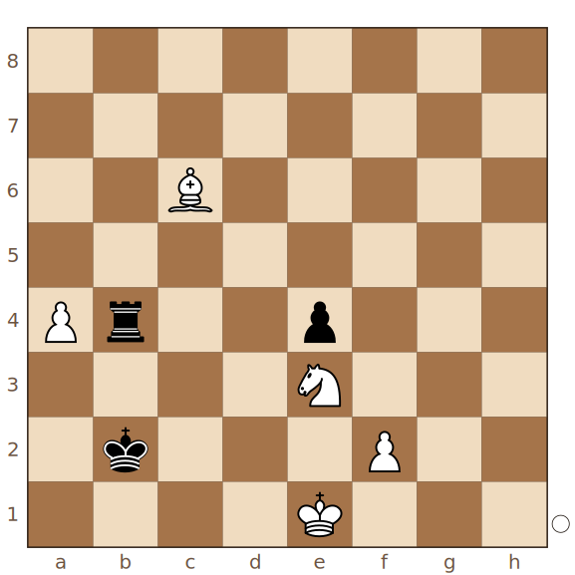
Cristobal Henriquez Villagra – Cem Kaan Gokerkan · momento clave 5/5
Con el alfil ya controlando la casilla de paso, ¿qué avance de peón decide inmediatamente la partida?
Juegan blancas
Pista: Piensa en avanzar directamente el peón pasado, apoyado por el alfil.
Solución: 79.a5!
79.a5! resuelve la partida: el peón ya no puede ser detenido sin que las negras entreguen su torre, y las blancas ganan con facilidad.
Desequilibrios de material · Lección 8 · Ajedrez Integral

Slide 21
Qué nos deja esta partida
• En los finales de caballo y alfil contra torre, cada imprecisión (incluso de un solo tempo) puede cambiar por completo la evaluación: la precisión técnica es tan importante como el plan general.
• El bando de la torre debe buscar activamente el recurso de cambiar sus peones débiles por los peones centrales rivales (como ...e4-e3), en vez de defenderse pasivamente.
• Para el bando de las piezas menores, el objetivo clave suele ser resolver primero cualquier peón propio vulnerable antes de intentar la conversión: sólo entonces las piezas quedan libres para coordinar un plan ganador.
Desequilibrios de material · Lección 8 · Ajedrez Integral

Slide 22
Rafael Leitao – Jose Fernando Cubas (Campinas (var) 2009)
Partimos de un diagrama donde las blancas convierten su posición dominante con 22.Cxf7!, transformando el material en torre y dos peones contra alfil y caballo. A partir de ahí el plan es claro: doblar torres en la columna a, invadir la séptima fila y atar por completo a las piezas menores negras, que nunca encuentran casillas fuertes donde activarse. Tras reubicar el alfil pasivo con 34.Ac3! y ganar espacio en el flanco de rey, las blancas rematan la faena con una posición de zugzwang que obliga a las negras a ceder material decisivo.
• Cuando el bando con piezas menores no tiene casillas fuertes donde apoyarse, la velocidad de las torres para invadir por columnas abiertas suele ser el factor decisivo.
• Reubicar una pieza pasiva hacia una diagonal o columna más activa (como el alfil vía c3-e1-d6) equivale a sumar un atacante adicional sin sacrificar material.
• En posiciones muy atadas, no siempre hace falta forzar de inmediato: mejorar tranquilamente rey y piezas antes de la ruptura final suele ser la técnica más sólida.
Desequilibrios de material · Lección 8 · Ajedrez Integral

Slide 23
Planilla: Rafael Leitao – Jose Fernando Cubas
22.Cxf7! 22…Rxf7 23.Axg6+ 23…Rg8 24.Axe8 24…Txe8 25.Ta1 25…Ce4 26.f3!? 26…Cg3 27.Dg6 27…Cf6 28.Ta3 28…Cf5 29.Tda1 29…Df7?! 30.Dxf7+ 30…Rxf7 31.g4 31…Ce7 32.Ta7 32…h5 33.T1a6 33…Tc8 34.Ac3! 34…hxg4 35.hxg4 35…Ah6 36.Rf2 36…Ag5 37.Re2 37…Ah4 38.Tb7 38…Cg8 39.Ae1 39…Axe1 40.Rxe1 40…Rf6 41.Taa7 41…Rf7 42.Rf2 42…Rf6 43.Td7 43…Rf7 44.Rg3 44…Rf6 45.f4 45…Rf7 46.Rf3 46…Rf6 47.g5+ 47…Rf7 48.Td6
Desequilibrios de material · Lección 8 · Ajedrez Integral

Slide 24
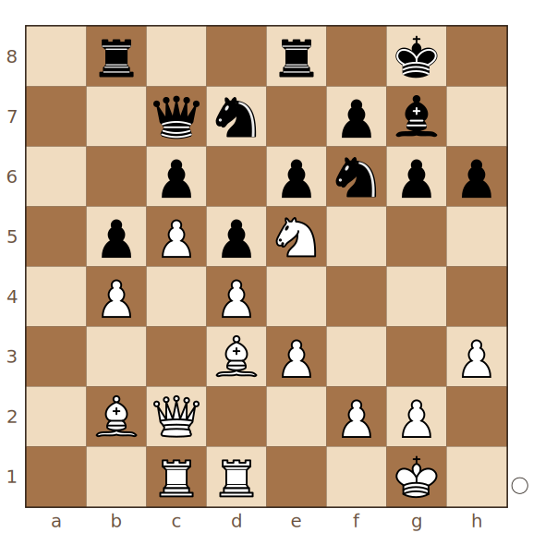
Rafael Leitao – Jose Fernando Cubas · momento clave 1/3
Las blancas dominan la posición del diagrama inicial. ¿Qué captura táctica transforma la partida en torre y dos peones contra alfil y caballo, con enormes chances de invadir por la columna a?
Juegan blancas
Pista: Piensa en una captura de caballo sobre un peón del flanco de rey negro, que además deja indefensa a la torre e8.
Solución: 22.Cxf7!
22.Cxf7! inicia la transformación material buscada: tras 22...Rxf7 23.Axg6+ Rg8 24.Axe8 Txe8 las blancas quedan con torre y dos peones contra alfil y caballo, en una posición donde sus torres podrán invadir la columna a sin que las piezas negras encuentren casillas fuertes.
Desequilibrios de material · Lección 8 · Ajedrez Integral

Slide 25
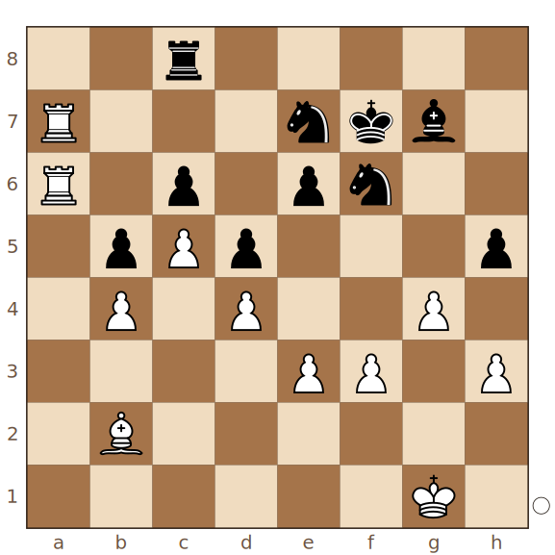
Rafael Leitao – Jose Fernando Cubas · momento clave 2/3
El alfil blanco en b2 está prácticamente fuera de juego. ¿Qué maniobra empieza a reactivarlo, apuntando hacia una diagonal mucho más peligrosa?
Juegan blancas
Pista: Piensa en reubicar el alfil a una casilla central desde la que después pueda continuar su viaje hacia e1 y d6/e5.
Solución: 34.Ac3!
34.Ac3! es el primer paso de la maniobra: el alfil se dirige hacia e1 y luego a d6 o e5, sumándose al ataque contra una posición negra ya completamente atada por las torres invasoras.
Desequilibrios de material · Lección 8 · Ajedrez Integral

Slide 26
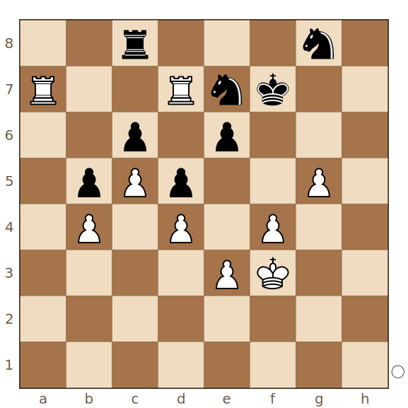
Rafael Leitao – Jose Fernando Cubas · momento clave 3/3
Las negras están completamente atadas a la defensa de sus peones. ¿Qué maniobra de torre provoca el colapso inmediato por zugzwang?
Juegan blancas
Pista: Piensa en trasladar una de las torres blancas a una casilla desde la que ataque simultáneamente los dos peones débiles negros, sin dejarle a las negras ninguna jugada útil.
Solución: 48.Td6
48.Td6 deja a las negras sin jugadas útiles: cualquier movimiento cede el peón e6 o el peón c6, y la posición se desmorona de inmediato.
Desequilibrios de material · Lección 8 · Ajedrez Integral

Slide 27
Qué nos deja esta partida
• Cuando evalúes una posición de torre y peones contra piezas menores, fíjate primero si estas últimas tienen casillas fuertes reales donde instalarse: sin ellas, la velocidad de las torres suele ser decisiva.
• Reubicar una pieza pasiva (como el alfil de b2 a c3-e1-d6) puede sumar un atacante adicional sin necesidad de sacrificar nada.
• En posiciones muy atadas, no hace falta forzar de inmediato: mejorar tranquilamente la posición del propio rey y de las piezas antes de la ruptura final suele ser la técnica más efectiva.
Desequilibrios de material · Lección 8 · Ajedrez Integral

Slide 28
Para practicar
Juega contra el motor la posición inicial de Yilmaz–Mamedov con el bando de las piezas menores, practicando primero fijar la estructura rival antes de intentar cualquier ganancia concreta. Después revisa la variante analizada de Leitao–Cubas para ver cómo la torre, con columna abierta a su disposición, logra imponerse sobre las dos piezas menores.
En la página del curso puedes recorrer cada partida con los comentarios, adivinar las jugadas clave en el tablero y continuar cualquier posición contra el motor (Stockfish). La hoja de ejercicios en PDF reúne los momentos clave de esta lección para resolver sin tablero.
• Primero recorre la partida completa leyendo los comentarios.
• Después haz el modo "adivinar las jugadas clave" hasta acertar todas.
• Por último responde el cuestionario y anota con tus palabras las reglas de la lección.
Desequilibrios de material · Lección 8 · Ajedrez Integral

